Slide 1

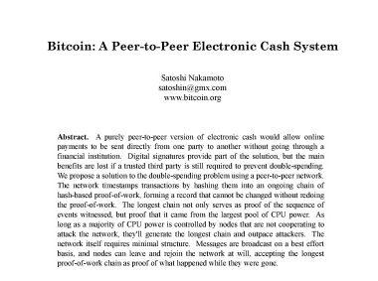
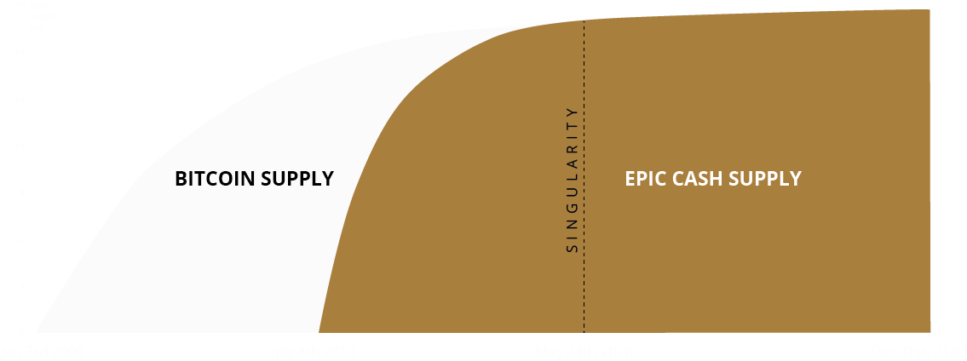




Bitcoin foi originalmente concebido como um meio de troca, mas evoluiu para ouro digital, funcionando quase exclusivamente como uma reserva de valor.
O potencial ainda existe para uma reserva de valor criptográfico, integrado com um meio de troca utilizável, mas até agora esse potencial não foi totalmente realizado.
EPIC é a implementação de um novo software tendo por base o padrão original da Bitcoin, utilizando tecnologias mais recentes.
EPIC’s Rust-based Mimblewimble blockchain inclui melhorias em todos os atributos que serão necessários para promover a adoção em massa:
ESCASSEZ
(SCARCITY)
Um máximo de fornecimento de 21 PoW moedas mineradas com emissão acelerada para corresponder com o mesmo fornecimento de BTC´s em Maio de 2028.
FUNGIBILIDADE
(FUNGIBILITY)
Sem moedas contaminadas – apresentando de forma obrigatória ao nível de protcolo o sistema CoinJoin, limpando o histórico de propriedade de cada vez que as moedas são gastas.
ESCALABILIDADE
(SCALABILITY)
Leve, rápido, protocolo nativo para equipamentos móveis permite um modelo escalável predominantemente para a camada 1.
RESISTÊNCIA À CENSURA
(CENSORSHIP RESISTANCE)
As transações não podem ser censuradas com base no endereço ou quantidade, pois nenhum endereço permanente ou dados observáveis ​​externamente são armazenados na cadeia
RESISTÊNCIA À
CENTRALIZAÇÃO
Minerado em computadores domésticos comuns, usando CPUs da AMD e Intel, juntamente com GPUs da AMD e Nvidia - nivelando o campo de jogo para mineradores de pequena escala,
COMPABILIDADE
REGULATÓRIA
Os utilizadores interagem diretamente com a blockchain - nenhum intermediário de custódia ou nó confiável de terceiros são necessários.
ACESSIBILIDADE
(ACCESSIBILITY)
Qualquer um pode minerar num computador doméstico comum ou mesmo (em breve) num dispositivo móvel - enorme potencial para utilizadores sem serviços bancários nas economias em desenvolvimento,
Epic Cash está em conformidade com “Howey”, projetado para atingir uma pontuação de "1" pelo Crypto Rating Council
Epic Cash é 100% “proof-of-work”, sem nodes especiais.
NO ICO
NO PREMINE
NO VC’s
NO COMPANY
(ORGANIZAÇÃO)

Slide 2


PIRÂMIDE DE EXTER
Enquanto a EPIC funciona como reserva de valor criptográfico, a sua stablecoin (EUSD) funciona como forma de troca.
O ECR token permite direitos de governância no ecosistema Epicenter e fornece uma proteção à taxa de câmbio da EUSD.
1 EUSD = $1
Valor de Epic Cash
EUSD é uma ERC20 token, implementada através de “smart contracts” na blockchain da Ethereum.
Um detentor de EUSD tem sempre garantido $1 de valor de EPIC, independentemente da impressão atual.
Epicenter consiste em3 componentes combináveis:
1. EPIC CASH PoW mimblewimble coin
2. ECR ERC20 token
3. EUSD ERC20 token
CRESCIMENTO: Lançamento de novas dApp previstas para impulsionar a utilidade de DeFi e dos utilizadores.
EPIC
ECR
EUSD
Reserva de valor
Meio de governância do Ecosystema
Algoritmicamente ligado ao valor de US dollar
Apoiado pela Epicenter Equity Corp, uma organização privada com fins lucrativos que facilita a conversão de EUSD / USD através do provisionamento de capital e liquidez em uníssono com os parceiros.
Com EPIC / ECR / EUSD como núcleo, aplicações DeFi serão facilmente implementadas. Algumas já estão em desenvolvimento, com vários lançamentos agendados para os próximos trimestres.
Epic Epicenter info v1.4

